Slide 1




INFORME SISTEMA TELEVIGILANCIA
MARZO – MAYO 2024
Viernes, 05 de julio 2024 - 09:30 horas

Slide 2


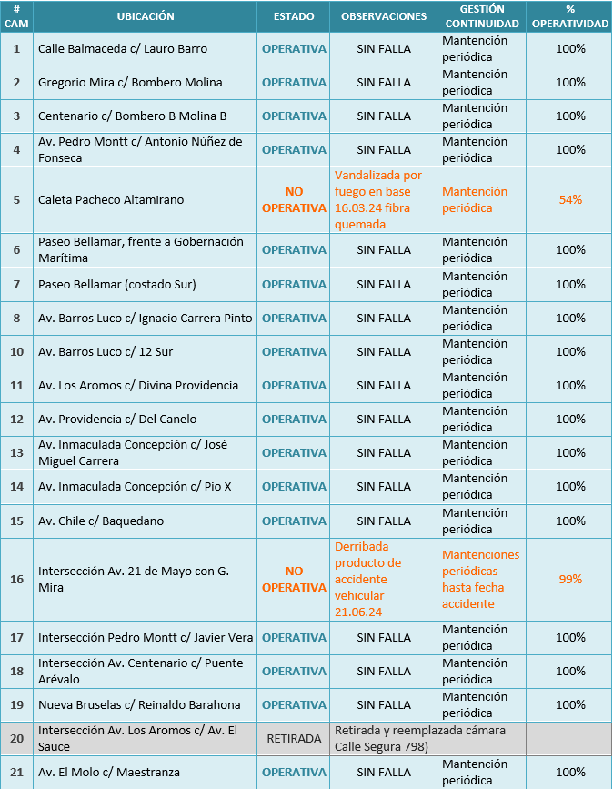
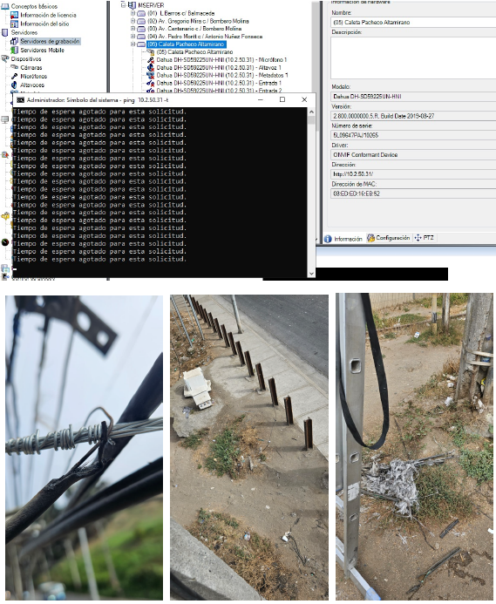
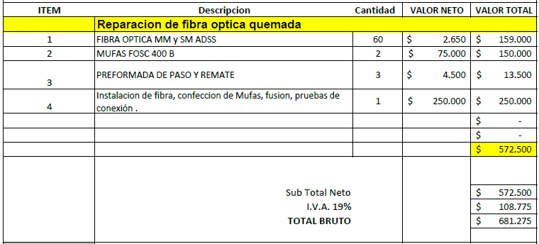
ESTADISTICAS SISTEMA TELEVIGILANCIA MUNICIPAL MARZO – MAYO 2024
OFICINA SEGUIRIDAD CIUDADANA - DIRECCIÓN DE SEGURIDAD PÚBLICA
CÁMARA N°5 CALETA PACHECO ALTAMIRANO
PRESUPUESTO REPOSICIÓN

Slide 3
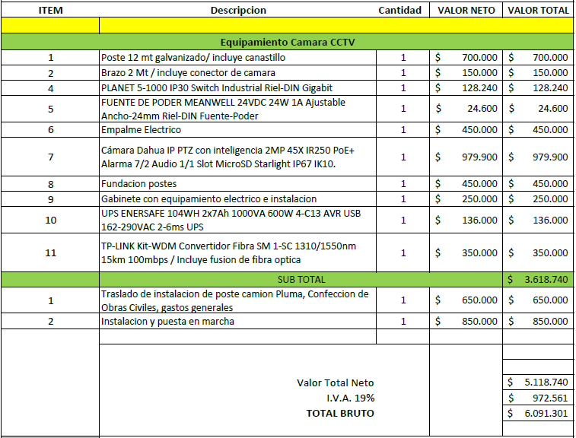
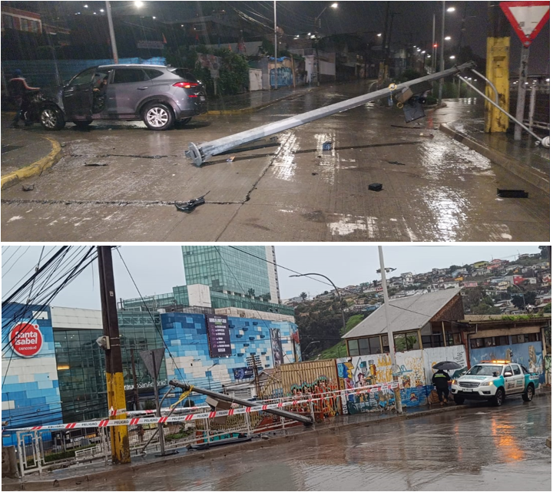
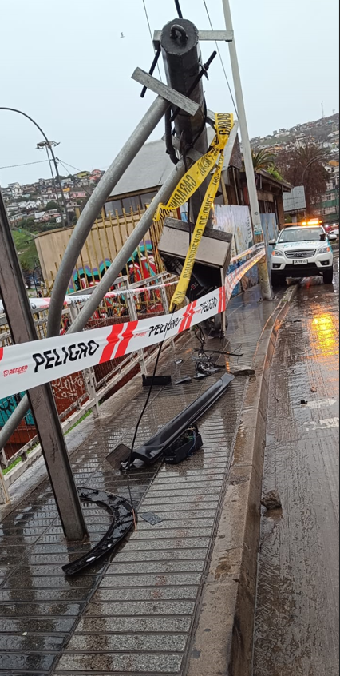
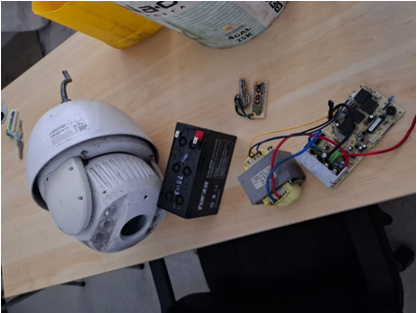
ESTADISTICAS SISTEMA TELEVIGILANCIA MUNICIPAL MARZO – MAYO 2024
OFICINA SEGUIRIDAD CIUDADANA - DIRECCIÓN DE SEGURIDAD PÚBLICA
CÁMARA N°16 GREGORIO MIRA / 21 DE MAYO – ACCIDENTE VEHICULAR
PRESUPUESTO REPOSICIÓN

Slide 4
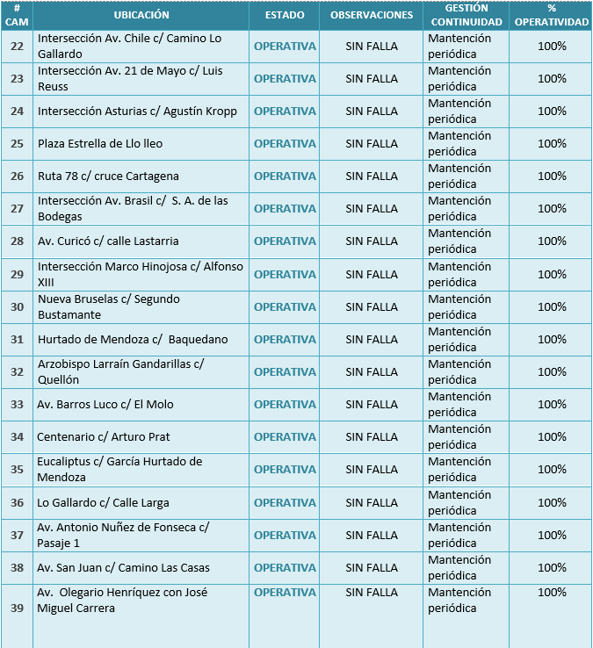
ESTADISTICAS SISTEMA TELEVIGILANCIA MUNICIPAL MARZO – MAYO 2024
OFICINA SEGUIRIDAD CIUDADANA - DIRECCIÓN DE SEGURIDAD PÚBLICA

Slide 5
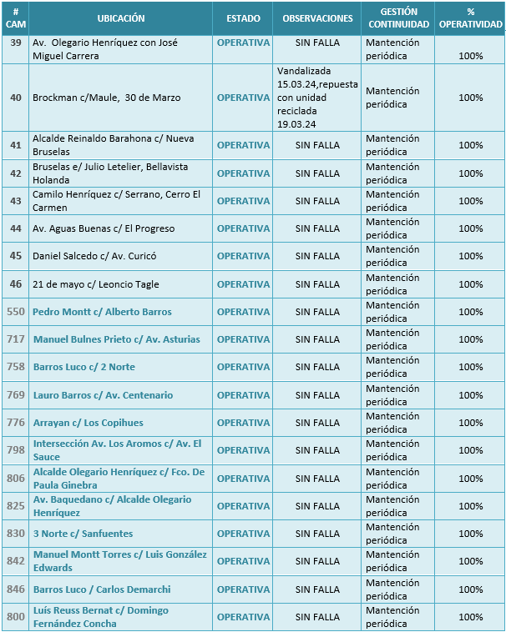
ESTADISTICAS SISTEMA TELEVIGILANCIA MUNICIPAL MARZO – MAYO 2024
OFICINA SEGUIRIDAD CIUDADANA - DIRECCIÓN DE SEGURIDAD PÚBLICA
PROYECTO AMPLIACIÓN SISTEMA DE TELEPROTECCIÓN CESFAM, ESTABLECIMIENTOS EDUCACIONALES Y ESPACIOS PÚBLICOS
PROGRAMA MEJORAMIENTO URBANO – PMU SUBDERE
OBJETIVO GENERAL
El proyecto por tiene por objetivo ampliar la cobertura de sistemas de Teleprotección en sectores en los que se localiza infraestructura crítica de servicios de atención a la comunidad, tales como Centros de Salud Familiar, Establecimientos Educacionales y Espacios Públicos; permitiendo mejorar los recursos técnicos en apoyo a la labor de las policías, generando coordinaciones y respuestas más oportunas, acorde a las necesidades de seguridad de los sectores focalizados.
INVERSIÓN
$ 73.990.000
ESTADO
Ejecutado

Slide 6
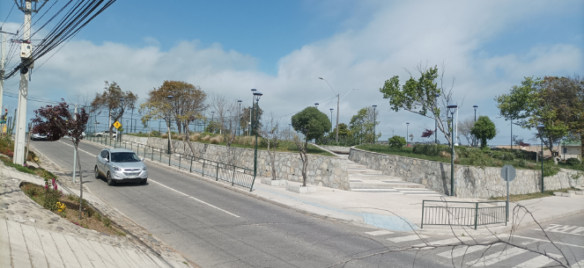
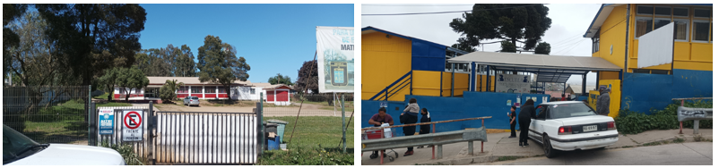
ESTADISTICAS SISTEMA TELEVIGILANCIA MUNICIPAL MARZO – MAYO 2024
OFICINA SEGUIRIDAD CIUDADANA - DIRECCIÓN DE SEGURIDAD PÚBLICA
PROYECTO AMPLIACIÓN SISTEMA DE TELEPROTECCIÓN CESFAM, ESTABLECIMIENTOS EDUCACIONALES Y ESPACIOS PÚBLICOS
Nº | UBICACIÓN CÁMARAS DE TELEVIGILANCIA | INFRAESTRUCTURA FOCALIZADA
1 | Av. Olegario Henríquez c/ Jose Miguel Carrera | SAR Néstor Fernández Thomas Escuela Cristo del Maipo
2 | Calle Maule c/ Brockman S/N | Cesfam Población 30 de marzo
3 | Calle Daniel Salcedo c/ Curicó | DAEM, Gimnasio INCO, Escuela Las Dunas, Jardín Pañud, Plaza Curicó
4 | Calle Veintiuno de Mayo c/ Leoncio Tagle | Talud 21 de mayo, Centro Salud Casa Verde, Colegio Pompeya
5 | Pasaje Letelier c/ Bruselas, Bellavista | Escuela Padre André Coindre
6 | Avenida Aguas Buenas con pasaje el Progreso | Escuela Eduardo Fernández de Asturias, Aguas Buenas
7 | Calle Corregidor Norambuena , c/ Nueva Bruselas, Bellavista | Cesfam Manuel Bustos Huerta Condominio Viviendas Tuteladas, Jardín Infantil, Sede Comunitaria, Multicancha, Establecimiento Religioso
8 | Calle Camilo Henríquez, c/ Serrano, El Carmen | Escuela Pablo Neruda

Slide 7
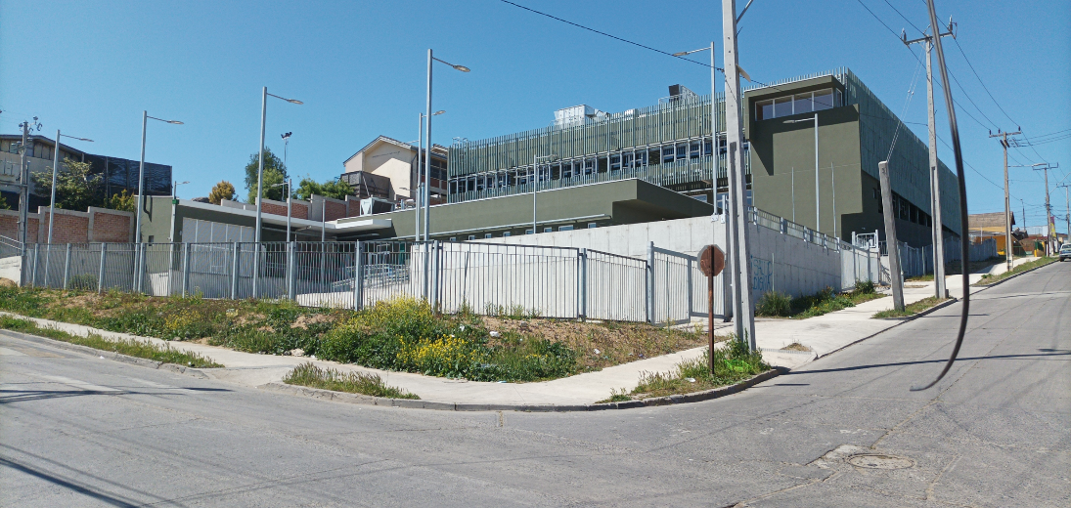
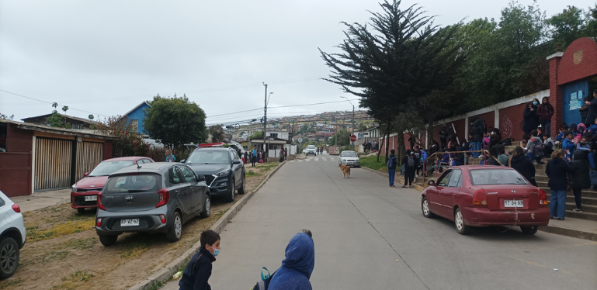
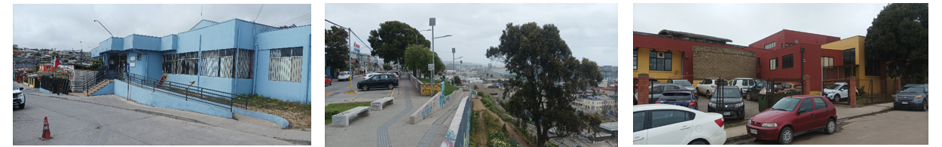
ESTADISTICAS SISTEMA TELEVIGILANCIA MUNICIPAL MARZO – MAYO 2024
OFICINA SEGUIRIDAD CIUDADANA - DIRECCIÓN DE SEGURIDAD PÚBLICA
PROYECTO AMPLIACIÓN SISTEMA DE TELEPROTECCIÓN CESFAM, ESTABLECIMIENTOS EDUCACIONALES Y ESPACIOS PÚBLICOS

Slide 8
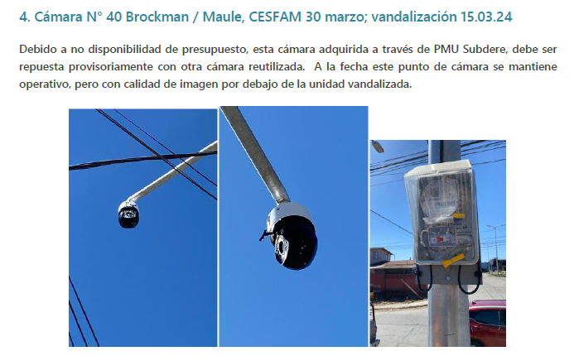
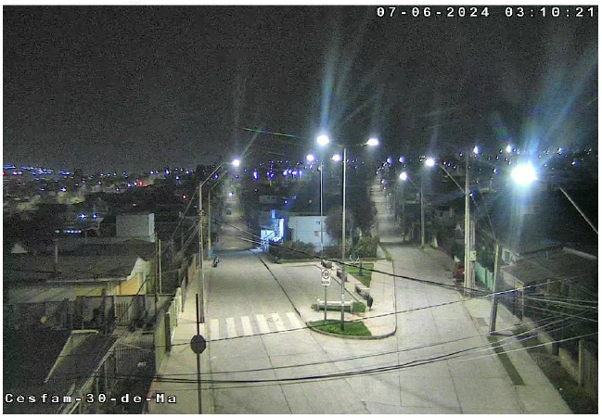
ESTADISTICAS SISTEMA TELEVIGILANCIA MUNICIPAL MARZO – MAYO 2024
OFICINA SEGUIRIDAD CIUDADANA - DIRECCIÓN DE SEGURIDAD PÚBLICA

Slide 9
ESTADISTICAS SISTEMA TELEVIGILANCIA MUNICIPAL MARZO – MAYO 2024
OFICINA SEGUIRIDAD CIUDADANA - DIRECCIÓN DE SEGURIDAD PÚBLICA
1.722
TOTAL REPORTES
DISTRIBUCÍÓN POR SECTORES | TOTAL
BARRANCAS | 1528
SAN ANTONIO | 113
LLOLLEO ALTO | 32
LLOLLEO | 31
BELLAVISTA | 11
TOTAL GENERAL | 1.715

Slide 10
ESTADISTICAS SISTEMA TELEVIGILANCIA MUNICIPAL MARZO – MAYO 2024
OFICINA SEGUIRIDAD CIUDADANA - DIRECCIÓN DE SEGURIDAD PÚBLICA
DISTRIBUCIÓN HORARIA DELITOS E INCIDENTES MONITOREO OPERADORES TELEVIGILANCIA

Slide 11

Viernes, 05 de julio 2024 - 09:30 horas

Slide 12
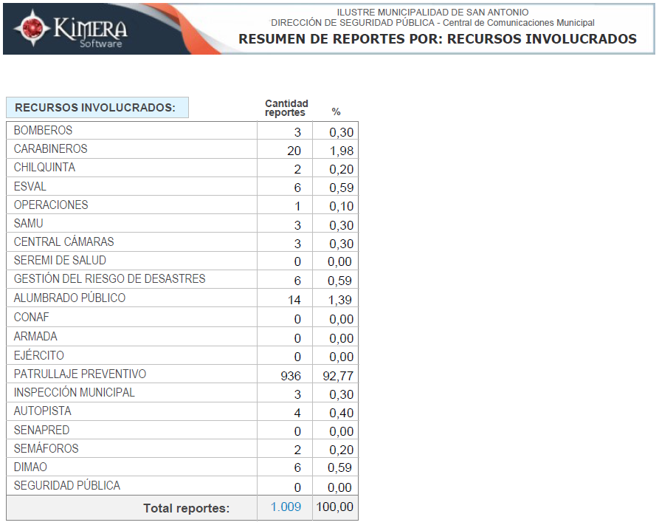
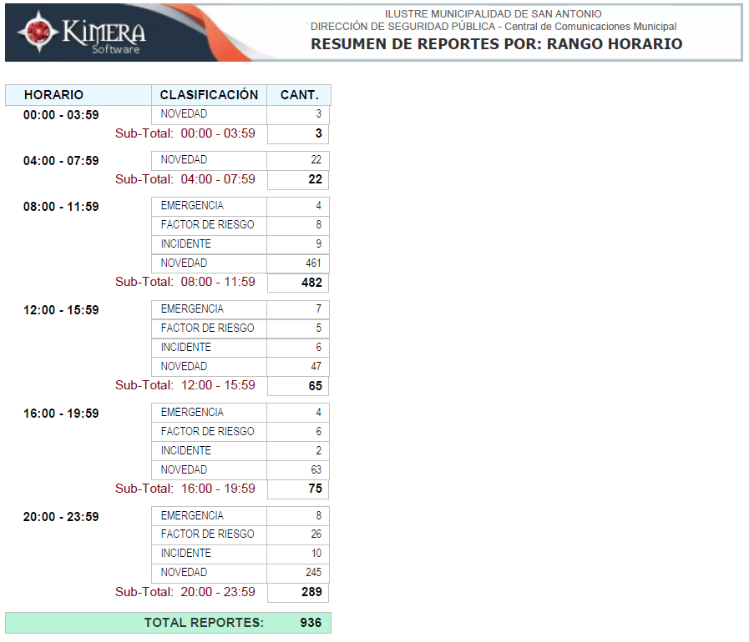
ESTADISTICAS PATRULLAJE SEGURIDAD CIUDADANA MARZO – MAYO 2024
OFICINA SEGUIRIDAD CIUDADANA - DIRECCIÓN DE SEGURIDAD PÚBLICA
DISTRIBUCIÓN HORARIA DELITOS E INCIDENTES MONITOREO OPERADORES TELEVIGILANCIA

Slide 13
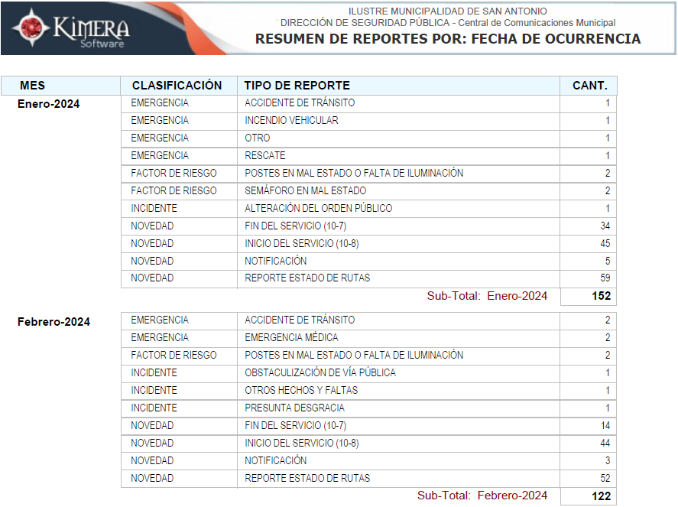
ESTADISTICAS PATRULLAJE SEGURIDAD CIUDADANA MARZO – MAYO 2024
OFICINA SEGUIRIDAD CIUDADANA - DIRECCIÓN DE SEGURIDAD PÚBLICA
DISTRIBUCIÓN HORARIA DELITOS E INCIDENTES MONITOREO OPERADORES TELEVIGILANCIA

Slide 14
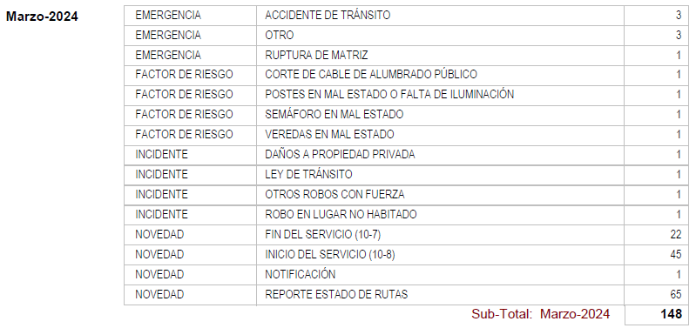
ESTADISTICAS PATRULLAJE SEGURIDAD CIUDADANA MARZO – MAYO 2024
OFICINA SEGUIRIDAD CIUDADANA - DIRECCIÓN DE SEGURIDAD PÚBLICA
DISTRIBUCIÓN HORARIA DELITOS E INCIDENTES MONITOREO OPERADORES TELEVIGILANCIA

Slide 15
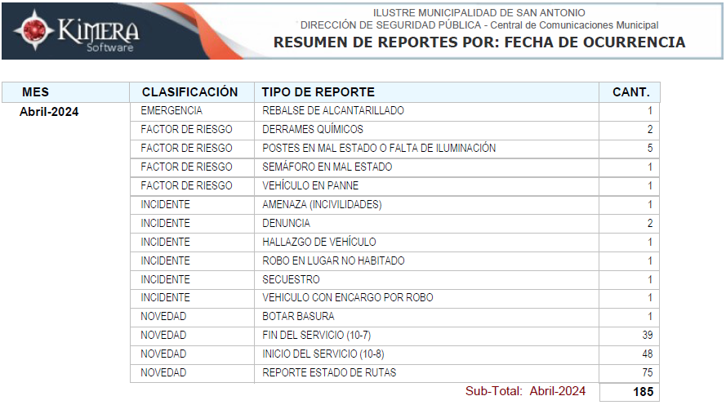
ESTADISTICAS PATRULLAJE SEGURIDAD CIUDADANA MARZO – MAYO 2024
OFICINA SEGUIRIDAD CIUDADANA - DIRECCIÓN DE SEGURIDAD PÚBLICA
DISTRIBUCIÓN HORARIA DELITOS E INCIDENTES MONITOREO OPERADORES TELEVIGILANCIA

Slide 16
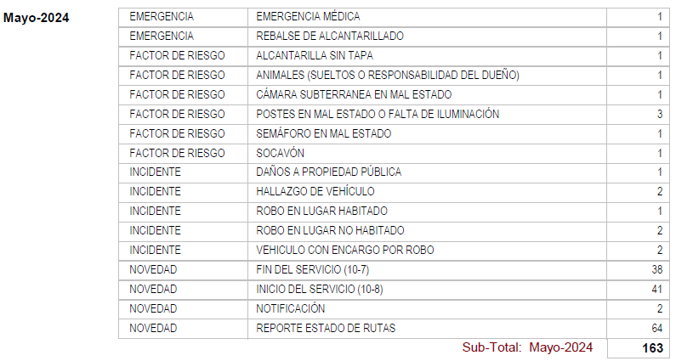
ESTADISTICAS PATRULLAJE SEGURIDAD CIUDADANA ENERO – JUNIO 2024
OFICINA SEGUIRIDAD CIUDADANA - DIRECCIÓN DE SEGURIDAD PÚBLICA
DISTRIBUCIÓN HORARIA DELITOS E INCIDENTES MONITOREO OPERADORES TELEVIGILANCIA

Slide 17
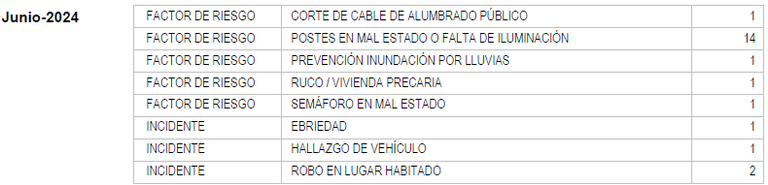
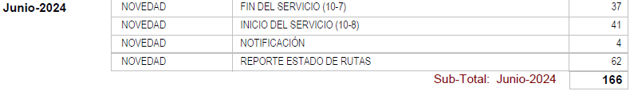
ESTADISTICAS PATRULLAJE SEGURIDAD CIUDADANA MARZO – MAYO 2024
OFICINA SEGUIRIDAD CIUDADANA - DIRECCIÓN DE SEGURIDAD PÚBLICA
DISTRIBUCIÓN HORARIA DELITOS E INCIDENTES MONITOREO OPERADORES TELEVIGILANCIA

Slide 18
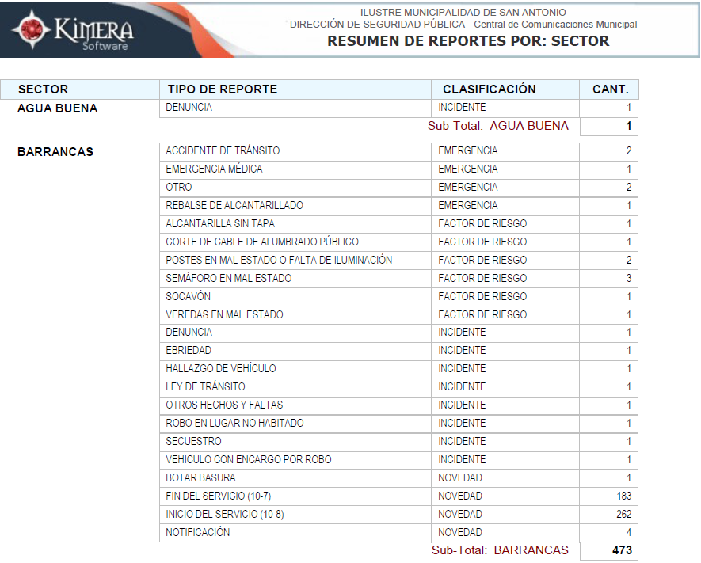
ESTADISTICAS PATRULLAJE SEGURIDAD CIUDADANA MARZO – MAYO 2024
OFICINA SEGUIRIDAD CIUDADANA - DIRECCIÓN DE SEGURIDAD PÚBLICA
DISTRIBUCIÓN HORARIA DELITOS E INCIDENTES MONITOREO OPERADORES TELEVIGILANCIA

Slide 19
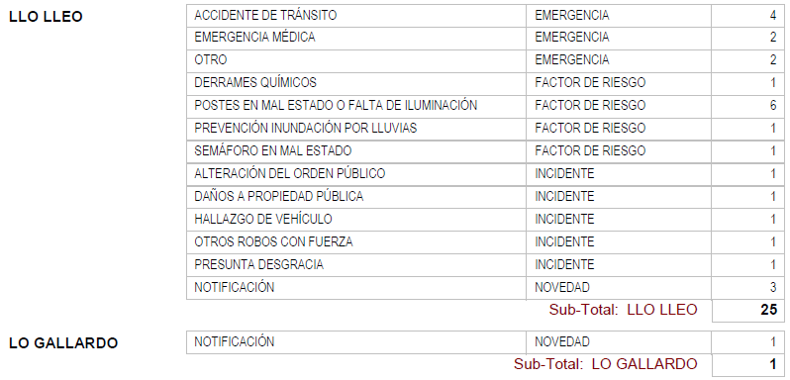
ESTADISTICAS PATRULLAJE SEGURIDAD CIUDADANA MARZO – MAYO 2024
OFICINA SEGUIRIDAD CIUDADANA - DIRECCIÓN DE SEGURIDAD PÚBLICA
DISTRIBUCIÓN HORARIA DELITOS E INCIDENTES MONITOREO OPERADORES TELEVIGILANCIA

Slide 20
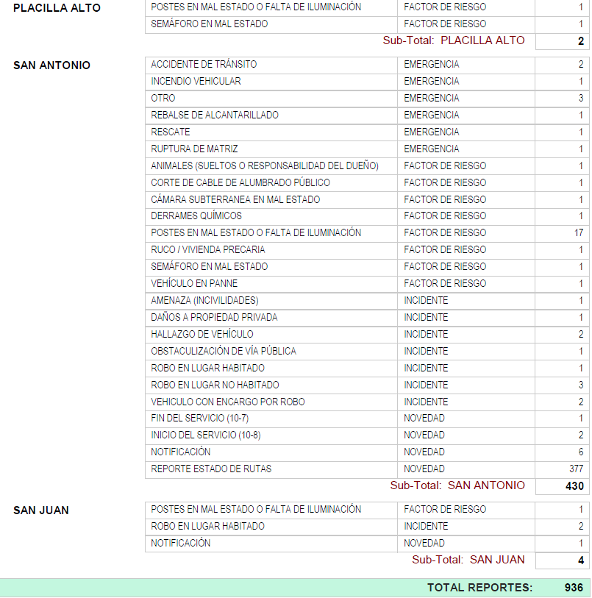
ESTADISTICAS PATRULLAJE SEGURIDAD CIUDADANA MARZO – MAYO 2024
OFICINA SEGUIRIDAD CIUDADANA - DIRECCIÓN DE SEGURIDAD PÚBLICA
DISTRIBUCIÓN HORARIA DELITOS E INCIDENTES MONITOREO OPERADORES TELEVIGILANCIA

Slide 21
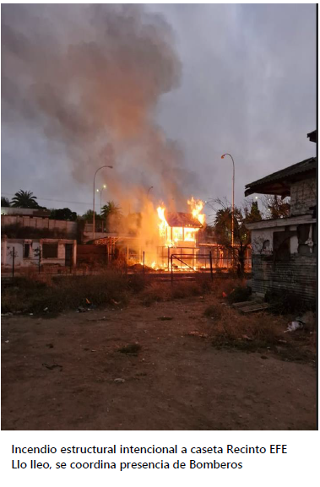
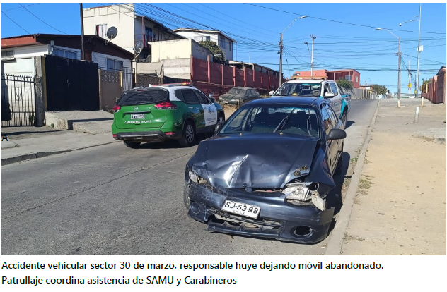
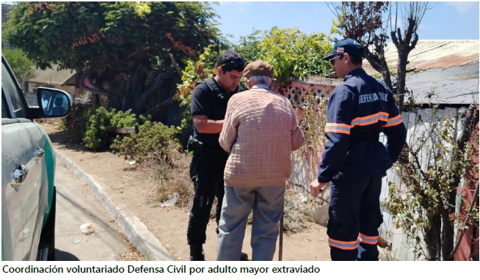
ESTADISTICAS PATRULLAJE SEGURIDAD CIUDADANA MARZO – MAYO 2024
OFICINA SEGUIRIDAD CIUDADANA - DIRECCIÓN DE SEGURIDAD PÚBLICA
DISTRIBUCIÓN HORARIA DELITOS E INCIDENTES MONITOREO OPERADORES TELEVIGILANCIA

Slide 22
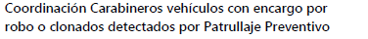
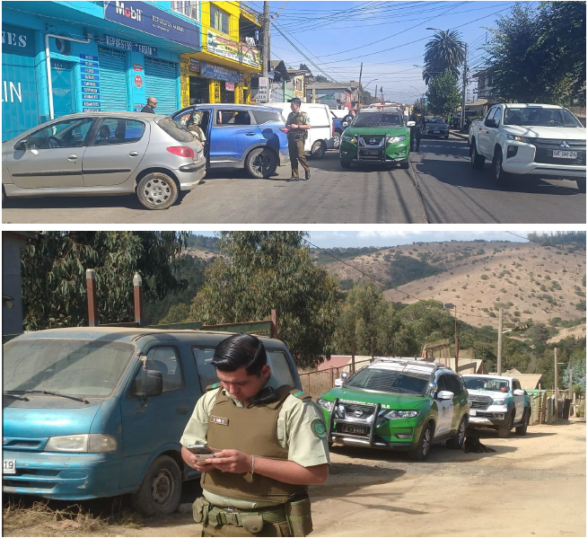
ESTADISTICAS PATRULLAJE SEGURIDAD CIUDADANA MARZO – MAYO 2024
OFICINA SEGUIRIDAD CIUDADANA - DIRECCIÓN DE SEGURIDAD PÚBLICA
DISTRIBUCIÓN HORARIA DELITOS E INCIDENTES MONITOREO OPERADORES TELEVIGILANCIA

Slide 23
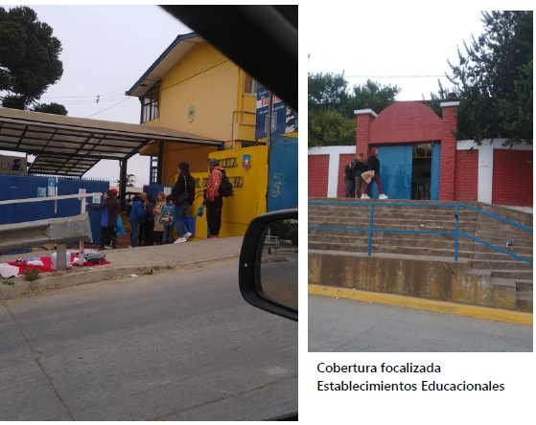
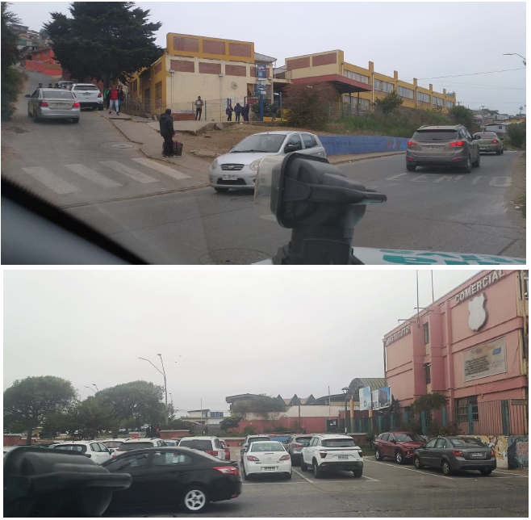
ESTADISTICAS PATRULLAJE SEGURIDAD CIUDADANA MARZO – MAYO 2024
OFICINA SEGUIRIDAD CIUDADANA - DIRECCIÓN DE SEGURIDAD PÚBLICA
DISTRIBUCIÓN HORARIA DELITOS E INCIDENTES MONITOREO OPERADORES TELEVIGILANCIA

Slide 24
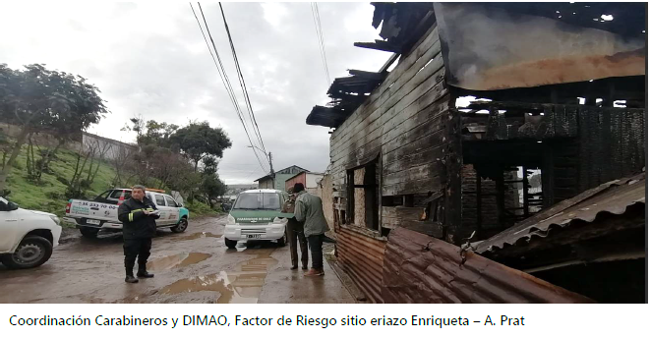
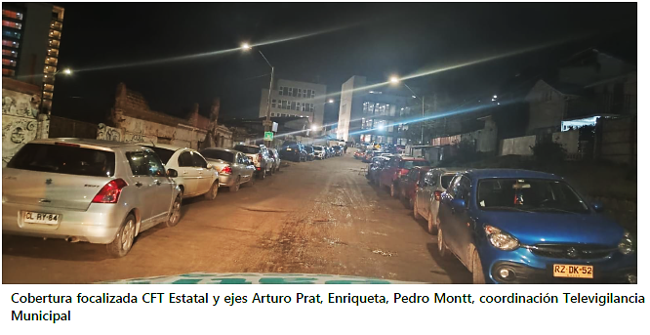
ESTADISTICAS PATRULLAJE SEGURIDAD CIUDADANA MARZO – MAYO 2024
OFICINA SEGUIRIDAD CIUDADANA - DIRECCIÓN DE SEGURIDAD PÚBLICA
DISTRIBUCIÓN HORARIA DELITOS E INCIDENTES MONITOREO OPERADORES TELEVIGILANCIA

Slide 25
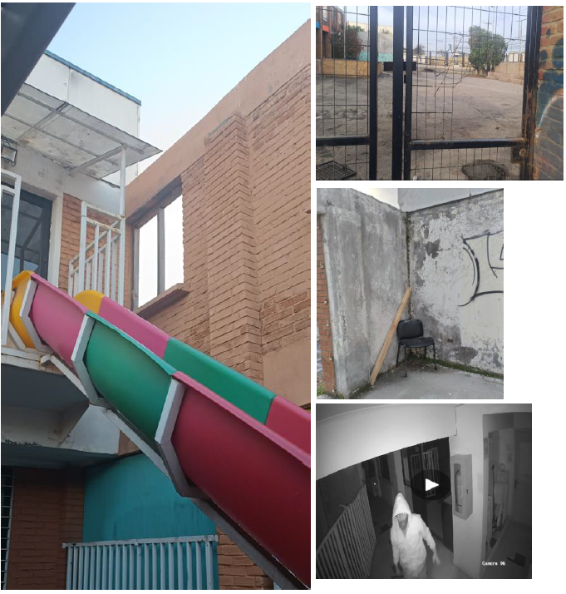
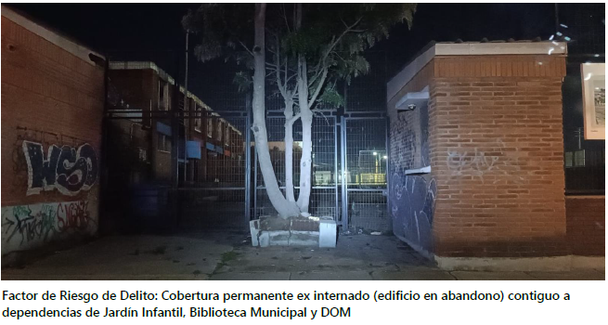
ESTADISTICAS PATRULLAJE SEGURIDAD CIUDADANA MARZO – MAYO 2024
OFICINA SEGUIRIDAD CIUDADANA - DIRECCIÓN DE SEGURIDAD PÚBLICA
DISTRIBUCIÓN HORARIA DELITOS E INCIDENTES MONITOREO OPERADORES TELEVIGILANCIA

Slide 26
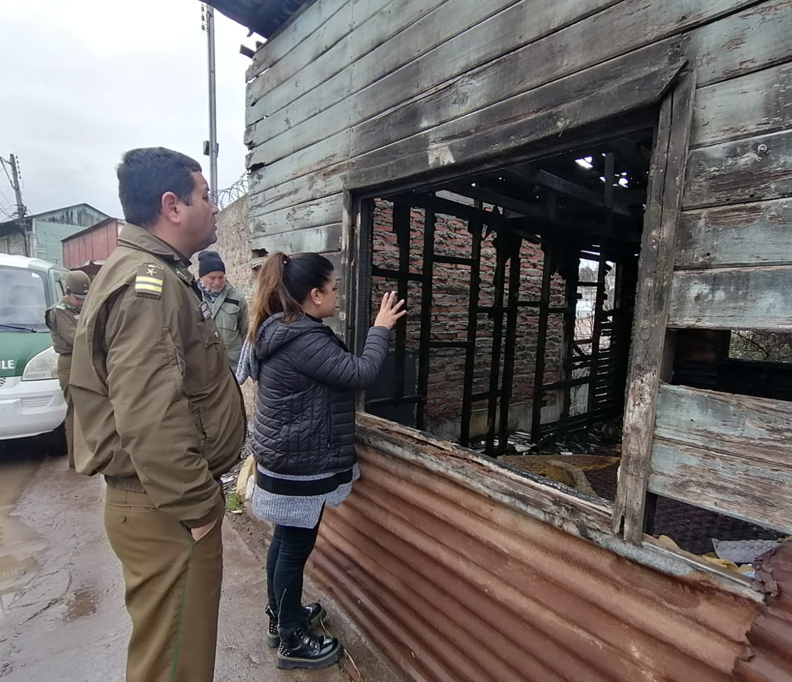
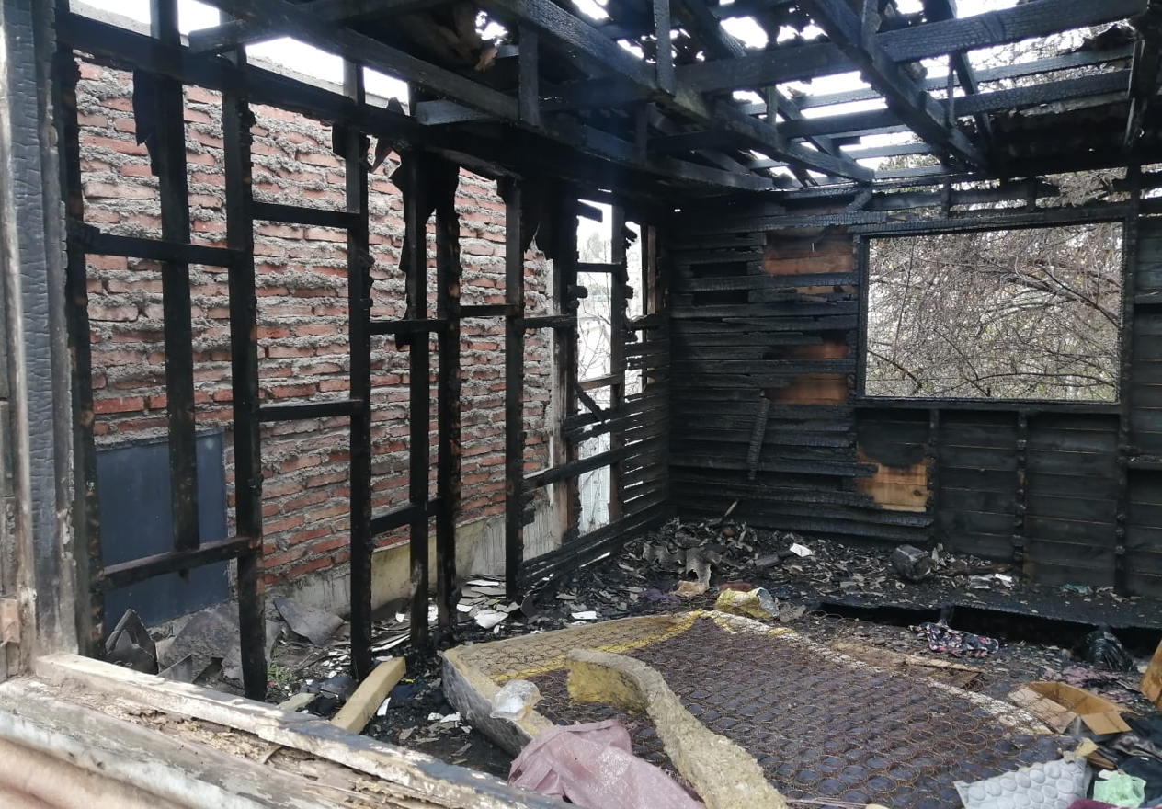
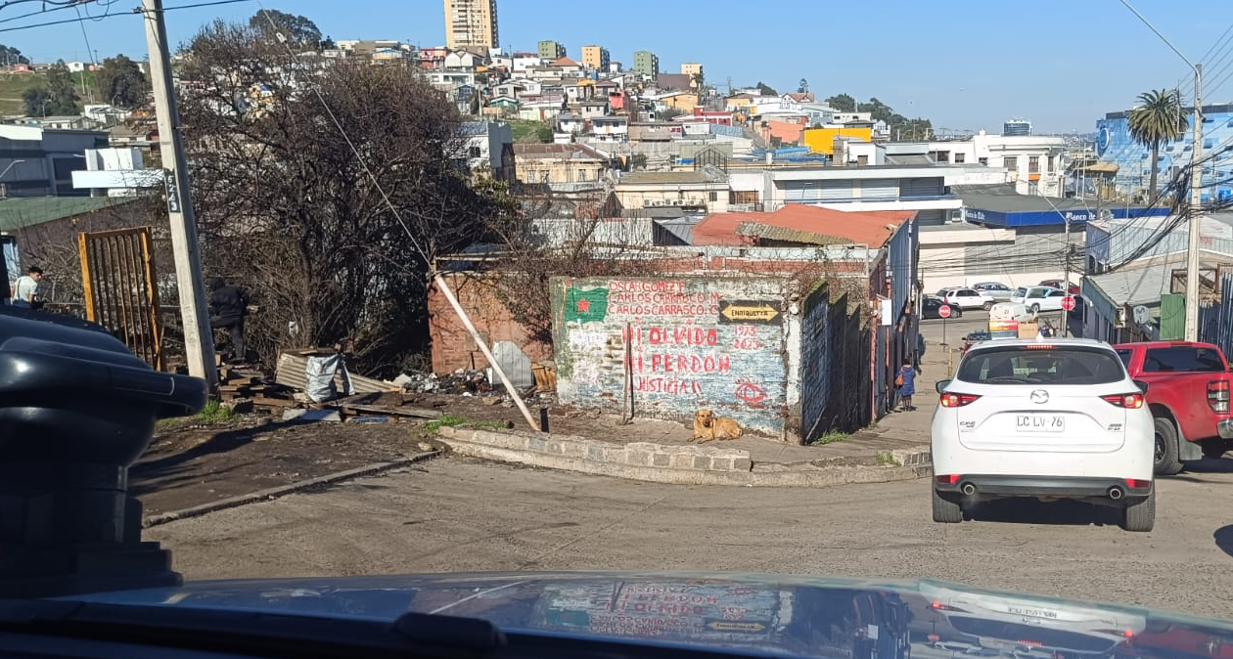
ESTADISTICAS PATRULLAJE SEGURIDAD CIUDADANA MARZO – MAYO 2024
OFICINA SEGUIRIDAD CIUDADANA - DIRECCIÓN DE SEGURIDAD PÚBLICA
DISTRIBUCIÓN HORARIA DELITOS E INCIDENTES MONITOREO OPERADORES TELEVIGILANCIA

Slide 27
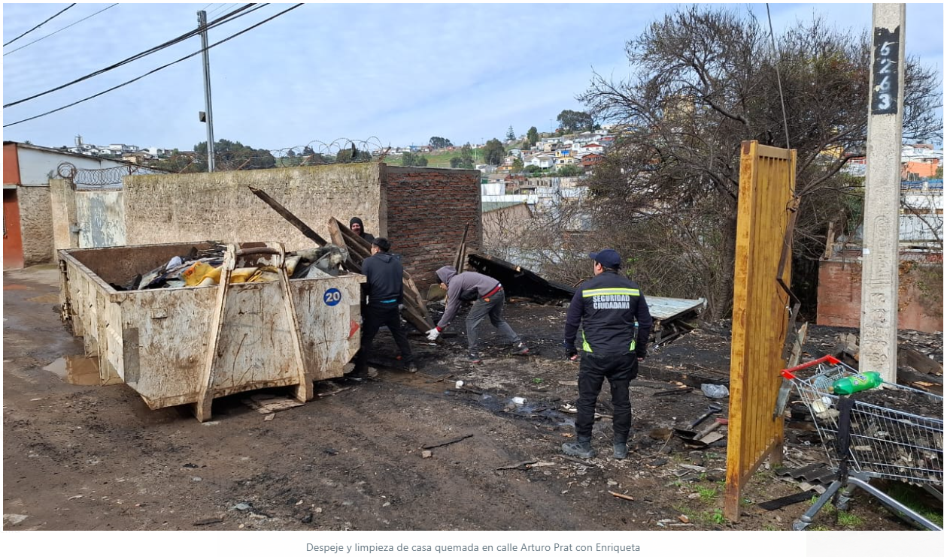
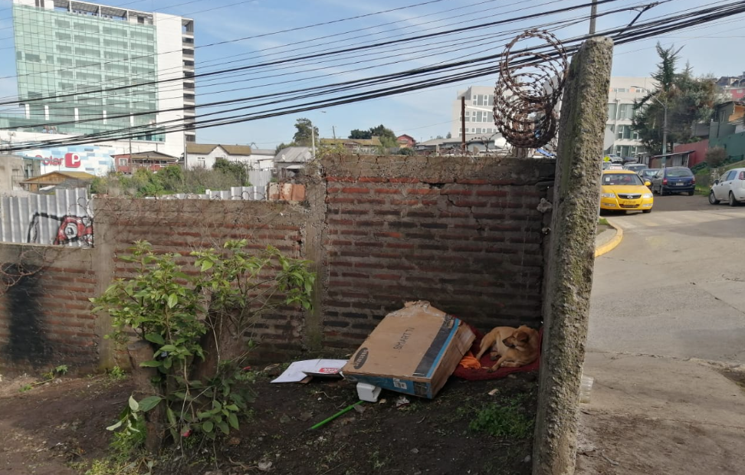
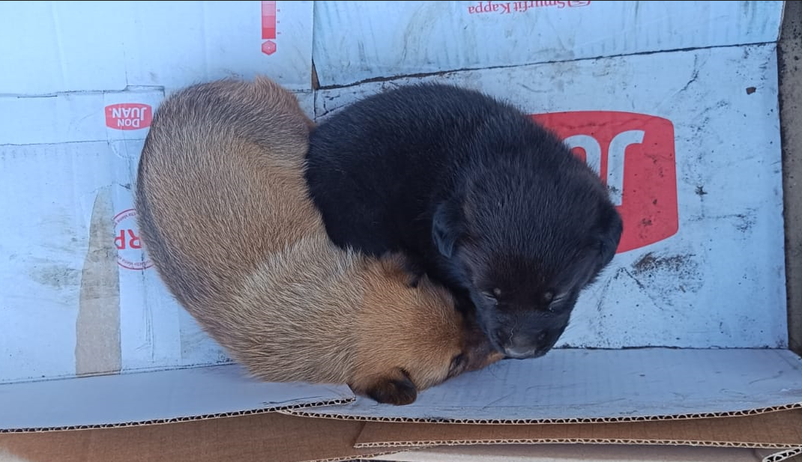
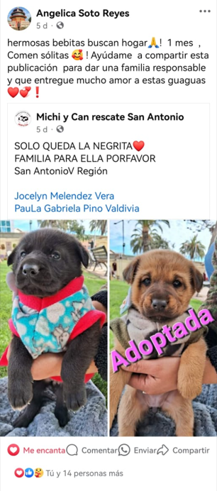
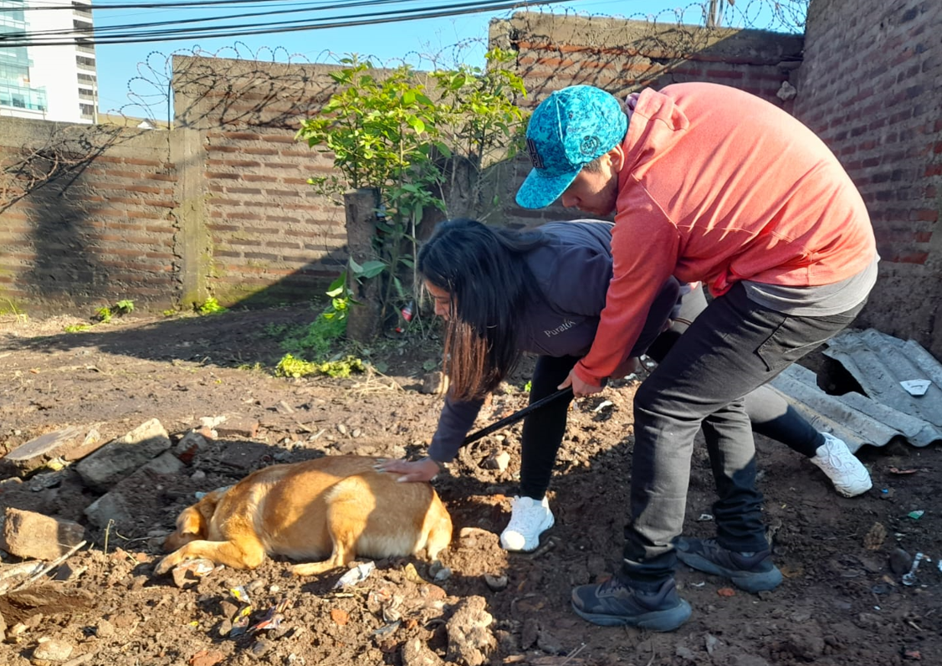
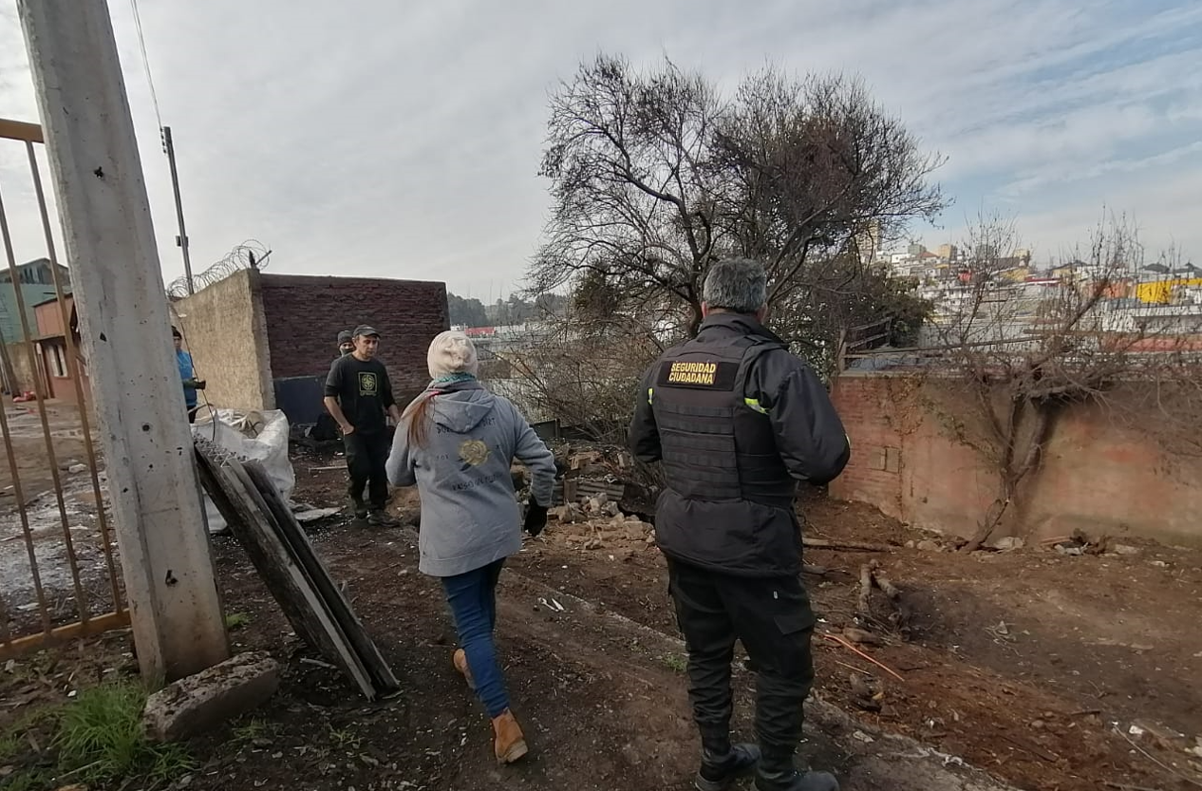
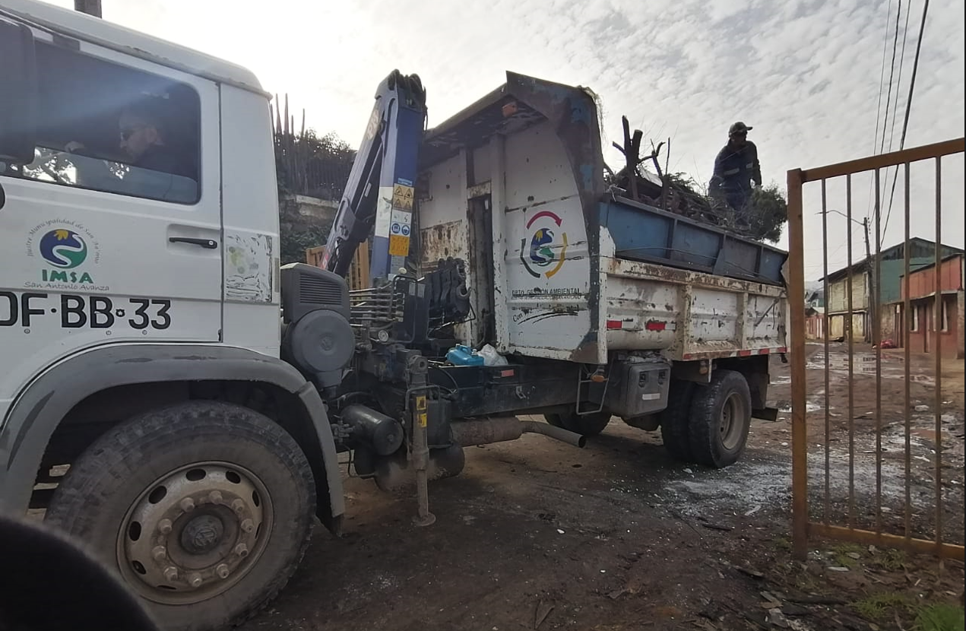
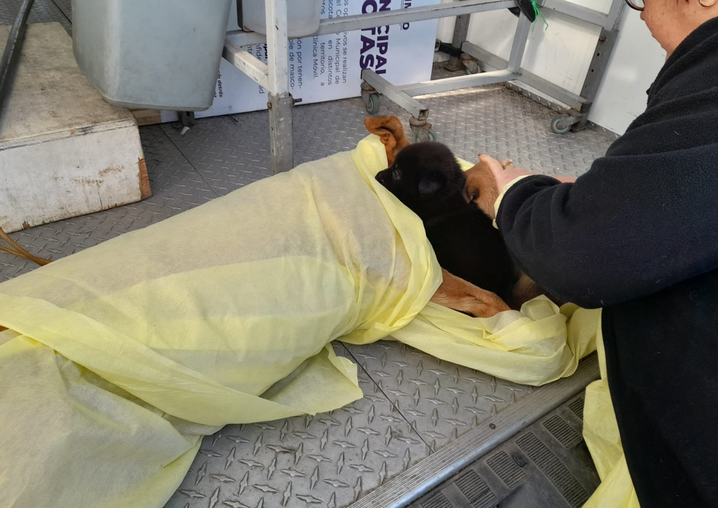
ESTADISTICAS PATRULLAJE SEGURIDAD CIUDADANA MARZO – MAYO 2024
OFICINA SEGUIRIDAD CIUDADANA - DIRECCIÓN DE SEGURIDAD PÚBLICA
DISTRIBUCIÓN HORARIA DELITOS E INCIDENTES MONITOREO OPERADORES TELEVIGILANCIA

Slide 28
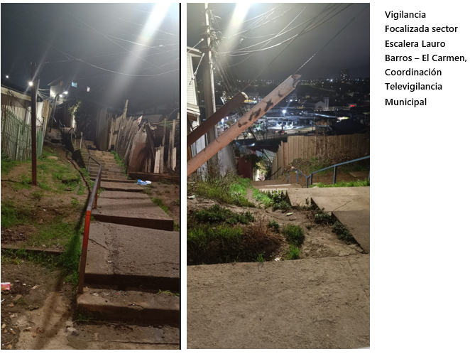
ESTADISTICAS PATRULLAJE SEGURIDAD CIUDADANA MARZO – MAYO 2024
OFICINA SEGUIRIDAD CIUDADANA - DIRECCIÓN DE SEGURIDAD PÚBLICA
DISTRIBUCIÓN HORARIA DELITOS E INCIDENTES MONITOREO OPERADORES TELEVIGILANCIA

